Slide 1
Каскадные таблицы стилей CSS

Slide 2
CSS — Cascading Style Sheets (каскадные таблицы стилей) — это средство, позволяющее задавать различные визуальные свойства HTML-элементам.
http://www.w3.org/TR/CSS21/cover.html

Slide 3
Блок определений
CSS - правило
CSS - правило
color:
red;
font-size:
25px;
свойство
значение

Slide 4
Способы подключения CSS стилей к HTML файлу
3 способа
1. Встраивание(inline)- Атрибут элемента style=“стиль…”
2. Вложение(embeding) - Информация о стиле в заголовке:
элемент <style> … </ style >
3. Связывание(linking)- Внешние таблицы стилей
(подключается отдельный файл стилей)

Slide 5
1. Встроенный стиль
index.html
Встроенный стиль определяется атрибутом
style = "набор деклараций"
<p style="font-size:18px; color:red;">
содержимое параграфа
</p>
При отображении этого элемента браузер заменит размер шрифта (который задан по умолчанию) на 18px и отобразит текст в параграфе красным цветом
<p style = "font-size:20px;" >
Текст параграфа текстом размером 20px
<i style = "font-size:30px; color:red;">
c курсивным текстом размером 30px красным цветом
</i>
</p>

Slide 6
2. Вложенный стиль
index.html
Стили задаются в элементе <style>...</ style > который
располагается в элементе <head> ...</head>
<head>
<style>
</style>
</head>
selector
p {
}
color: red;
font-family: arial;
font-size: 25px;

Slide 7
Подключение файлов СSS(связывание)
<head>
<link rel="stylesheet" href="style.css">
<link rel="stylesheet" href="main.css">
</head>
<link> - это служебная ссылка.
Она всегда указывается в элементе <head> ... </head>
rel | Атрибут указывает отношения между этим документом и тем документом адрес которого указан в аттрибуте href
href | Адрес документа
type | Это Content-Type (то есть тип )подключаемого документа. Например "text/html", "text/css", "image/png", "image/gif", "video/mpeg" и т.д.
title | Заголовок (например для отображения в ленте новостей)
media | Для каких устройств документ указанный в атрибуте href предназначен. Это могут быть screen – дисплей, print – принтер, all - все устройства и т.д Например можно записать несколько устройств media="print, tv"

Slide 8
Преймущества подключение файлов СSS(связывание)
- осуществляется кеширование информации в браузере;
- файл HTML становится меньшим по размеру;
- возможность подключения нескольких файлов к HTML-странице;
Свойства CSS могут наследоваться дочерними элементами
(см. сайт W3C)

Slide 9
Что может выступать в роли значений для свойств CSS ?
свойство : значение
 | Пример
Ключевые слова | color:red; text-align:center;
Цифры | z-index:20;
Значения цвета | color:#00cc00;
Функционалы | rgb(0, 255, 0); url(../img/myimg.png);
Размеры | font-size:16px; Line-height: .8em;
Проценты | rgb(20%, 50%, 12%);
Не все значения CSS могут задаваться в %
В спецификации эти элементы указаны.

Slide 10
Размеры в CSS
В CSS размеры всегда пишутся с единицами размерности
Между цифрой и единицей размерности нет пробелов !!!
Абсолютные
in | Дюймы (1 дюйм = 2,54 см)
см | Сантиметры
мм | Миллиметры
pt | Пункты (1pt = 1/72 дюйма)
pc | Пики (1pс = 12 pt)
Относительные
% | Проценты
px | Пикселы
em | Высоты используемого элементом шрифта
ex | Высота символа x элемента
Абсолютные единицы – это те размеры, которые связаны с реальным
миром
Относительные – используются для мониторов, где в соответствии
с разрешением монитора меняется размер пикселя.

Slide 11
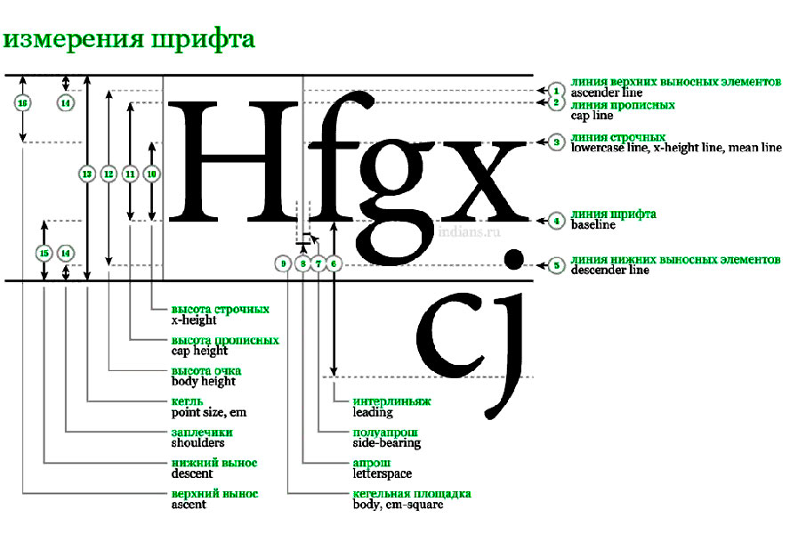

Slide 12
Задание цвета в CSS
16-ричный код | Ключевое слово | RGB
#000000 | black | rgb(0, 0, 0) | Черный
#c0c0c0 | silver | rgb(192,192,192) | светло-серый
#0000ff | blue | rgb(0, 0, 255) | Синий
#008000 | green | rgb(0, 128, 0) | Зеленый
#000080 | navy | rgb(0, 0, 128) | темно-синий
Допустимые сокращения (если в паре одинаковые символы)
#00ссee = #0ce
#сс00ff = #с0f

Slide 13
Виды селекторов - cелекторы типа
01_selector_type.html
Отобрать все параграфы на странице и отобразить их размером шрифта 20px, красным цветом
<head>
<style>
p { color:red; font-size:20px; }
div { background: #e0e0e0;}
</style>
</head>
Отобрать все блоки на странице и отобразить их фон цветом #e0e0e0
<h1> Заголовок H1 </h1>
<p> Параграф 1 </p>
<div> Элемент DIV </div>
<p> Параграф 3 </p>

Slide 14
Селектор id
02_selector_id.html
Отобрать на странице элементы с
id=main-head и отобразить их размером шрифта 20px, красным цветом
<head>
<style>
#main-head { color:red; font-size:20px; }
#content { background: #e0e0e0;}
</style>
</head>
Отобрать на странице элементы с
id=content и отобразить их фон
цветом #e0e0e0
<h1 id="main-head">Заголовок H1</h1>
<p id="content">Параграф 1</p>

Slide 15
Селектор класса
03_selector_class.html
Отобрать на странице элементы h2 с классом first и отобразить их шрифтом arial
Отобрать на странице элементы с классом first и отобразить их красным цветом
<head>
<style>
.first { color:red; }
h2.first { font-family: arial;}
.second {font-size: 20px;}
</style>
</head>
Отобрать на странице элементы с классом second и отобразить их размером шрифта 20px
<h2 class="first"> Заголовок красного цвета</h2>
<p class="first">text text text text text </p>
<p>text text text text text text text text </p>
<p class="sesond">text text text text text </p>

Slide 16
Особености классов
Элемент может иметь от одного и более классов
<p class="first second third"> ... </p>
2. Селектор класса(впрочем как и любой другой селектор) может
дополняться типом элемента, например
p.first {...} -> отобрать только параграфы у которых есть
класс first
h2.first {...} -> отобрать только заголовки 2-го уровня у
которых есть класс first
3. Селектор класса может состоять из нескольких имет классов,
например
.first.second {...} -> отобрать элементы у которых есть оба
классы first и second

Slide 17
Группировка селекторов
04_selector_group.html
Отобрать на странице элементы h1 и p
и отобразить их красным цветом
<head>
<style>
h1,p { color:red;}
#main-head, .content { font-size: 18px;}
</style>
</head>
Отобрать на странице элементы с
id=content и классом content и отобразить их размером шрифта 18px
<h1 id="main-head">Заголовок H1</h1>
<p>Параграф 1</p>
<p class="content">Параграф 1</p>

Slide 18
05_seletor_attributes.html
Селектор атрибута
p[align] { color:red } | У элемента p присутствует атрибут align
[align="первый"]{ …} | У элемента атрибут title равен первый
.mycls[align~="right"] {…} | У элементов с классом mycls в атрибуте align присутствует слово right целиком
.cls[align*="right"] {…} | У элементов с классом cls в атрибуте align присутствует сочетание right
div[lang^="е"] {… } | У элементов div атрибут lang начинается с буквы e
div[lang$="es"] {… } | У элементов div атрибут lang заканчивается словосочетанием es

Slide 19
Псевдоклассы
selectors/index.html
:link {…} | a:link{…} | Непосещенная ссылка
:visited {…} | a:visited{…} | Посещенная ссылка
:active{…} | a:active{…} | На ссылку нажали
:hover{…} | a:hover{…} | Указатель мыши над ссылкой

Slide 20
Псевдоклассы (прордолжение)
selectors/index.html
:focus | input:focus{…} | Элемент получил фокус
:enabled | .el:enabled {...} | Элемент формы включен
:disabled | #el:disabled {...} | Элемент формы отключен
:checked | input:checked {...} | Элемент типа radio или checkbox включены
Focus получать могут только элементы форм и ссылки.
Элемент получил focus – означает, что элемент выбран с помощью мыши(или клавиатуры), курсор находится в пределах этого элемента, и если это элемент формы – то мы можем вводить в него текст.
Элемент включен, если его можно активировать (например, выбрать, нажать на него или ввести текст) или поставить фокус. У элемента также есть отключенное состояние, когда его нельзя активировать или сфокусировать.

Slide 21
Псевдоклассы (прордолжение)
selectors/index.html
:first-child | p:first-child{…} | Первые потомки всех элементов
:last-child | p:first-child{…} | Последние потомки всех элементов
:only-child | p:only-child {...} | элемент, являющийся единственным потомком родителя

Slide 22
Псевдоклассы (прордолжение)
selectors/index.html
:target | Применяется при наличии якоря на ссылке, то есть если будет переход по ссылке вида href="test.html#d1" то стили применятся к элементу c id="d1" после перехода на него
:empty | Выбирает элементы у которых нет дочерних, включая текстовые узлы
:not(селектор) | выбрать элементы согласно селектору за исключением указанного в not() Например выбрать все элементы div на странице за искоючением элеменета с id = "d1" div:not(#d1) {...}

Slide 23
Псевдоклассы (прордолжение)
selectors/index.html
Структурные псевдоклассы CSS3
:nth-child(n) Выбрать элемент, номер которого указан в скобках Пояснения на след. слайдах | li:nth-child(2n) { … } li:nth-child(2n + 1) { … }
:nth-last-child(n) Выбрать элемент, номер которого указан в скобках, отсчет номера вести снизу | li:nth-last-child(2) { … }
X:nth-of-type(n) В списке потомков элемента выбрать элемент указанный в селекторе X номер которого указан в скобках Отсчет сверху | ul:nth-of-type(3) { … } выбираем 3-й дочерний элемент ul
:nth-last-of-type(n) ( список отсчитывая снизу) | ul:nth-last-of-type(3){ … }

Slide 24
Как работает nth-child (expression)
еxpression – может задаваться например как 3n+3 или 4n+2
где n – это номер текущего элемента (начинается с 0)
nth-child(5) – будет выбран 5-й элемент из списка
3n + 3
(3 x 0) + 3 = 3-ий элемент
(3 x 1) + 3 = 6-ой элемент
(3 x 2) + 3 = 9-ый элемент и т.д.
n принимает значения
от 0 и далее
2n + 3
(2 x 0) + 3 = 3-ий элемент
(2 x 1) + 3 = 5-ый элемент
(2 x 2) + 3 = 7-ой элемент и т.д.
4n - 1
(4 x 0) - 1 = -1 = нет соответствия
(4 x 1) - 1 = 3-ий элемент
(4 x 2) - 1 = 7-ой элемент
(4 x 3) - 1 = 11- ый элемент
и т.д.

Slide 25
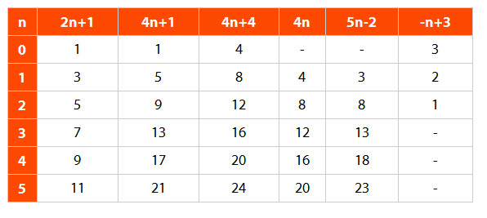

Slide 26
selectors/type.html
:nth-of-type(expr) | Первые потомки всех элементов отобранных согласно (expr) одного типа
:nth-last-of-type(expr) | Последние потомки всех элементов отобранных согласно (expr) одного типа
:only-of-type | элемент, e которого нет siblings єлементов данного типа

Slide 27
selectors/type.html
<section>
<p>Первый параграф</p>
<p>Второй параграф </p> <!–- Хотим этот элемент -->
</section>
p:nth-child(2) { color: red; }
Элемент отберется, если это:
Параграф
Второй потомок родителя
Работает правильно
p:nth-of-type(2){color: red; }
Элемент отберется, если это:
Второй дочерний параграф
родителя
Работает правильно

Slide 28
<section>
<h1>Заголовок H1</h1>
<p>Первый параграф</p>
<p>Второй параграф </p> <!–- Хотим этот элемент -->
</section>
p:nth-child(2) { color: red; }
Элемент отберется, если это:
Параграф
Второй потомок родителя
Работает неправильно
p:nth-of-type(2){color: red; }
Элемент отберется, если это:
Второй дочерний параграф
родителя
Работает правильно

Slide 29
<ul>
<li>I'm all alone!</li>
</ul>
<ul>
<p>I am a paragraph 1</p>
<p>I am a paragraph 2</p>
<li>We are together.</li>
<li>We are together.</li>
<li>We are together.</li>
</ul>
li:only-of-type {
color: red;
}
Элемент отберется, если это:
li
Больше нет sibling элементов данного типа
ВОПРОС – будут ли отобраны параграфы ?
p:only-of-type {
color: orange;
}

Slide 30
Псевдоэлементы
07_pseudo_elements.html
::first-line | p::first-line{…}
::first-letter | p::first-letter{…}
::after | p::after { content:”test” } | Формирует область перед элементом
::before | P::before{ content:”Test” } | Формирует область после элементом

Slide 31
Иерархия html страницы
Сестринские (sibling) элементы
(элементы на одном уровне иерархии)
<html>
<head>
</head>
<body>
<div id="f1">
<div id="f2">
<h2> Заголовок H2 </h2>
<p> Текст параграфа </p>
<p> Текст параграфа </p>
</div>
</div>
</body>
</html>
Корневой (root) элемент
Дочерние (child) элементы

Slide 32
Контекстный селектор
Селекторы перечисляются через пробел по иерархии элементов
<body>
<div id="f1">
<div id="f2">
<h2> Заголовок H2 </h2>
<p> Текст параграфа </p>
<p class="f3"> Текст параграфа </p>
</div>
</div>
</body>
#f1 #f2 h2{ … }
#f1 #f2 p { … }
#f1 #f2 .f3 { … }
или
#f1 #f2 p.f3 { … }

Slide 33
elem1 elem2
Вернет все элементы c именем тега elem2 которые являются потомками элементов с именем elem1
body
p
p
p
div id=“d1”
span
a
span
span
#d1 span

Slide 34
parent > child
Вернет все элементы с именем тега child которые являются прямыми потомками элементов с именем тега parent
body
p
p
p
div id=“d1”
span
a
span
#d1 > span
span

Slide 35
element + next
Вернет все элементы с именем тега next которым непосредственно предшествует элемент element на том же уровне вложенности
a + span
body
p
p
p
div id=“d1”
span
a
span
span

Slide 36
element ~ sibling
Вернет все элементы с именем тега sibling которым предшествует элемент element на том же уровне вложенности
#middle ~ *
body
p
p id=“middle”
p
div id=“d1”
span
a
span
span

Slide 37
Семейные селекторы
08_selector_context.html
*{color:black} | Все элементы на странице.
div > p { color:red } | Прямой дочерний элемент (прямой наследник)
h1 + p { color:red } | Ближайший сестринский (sibling) элемент, следующий за h1
div ~ p { color:red } | Ближайшие сестринские (sibling) элементы, следующие за элементом div

Slide 38
Приоритеты стилей
Пользовательские таблицы с значением !important
Стили, заданные автором сайта с значением !important
Стили, заданные автором сайта
Пользовательские таблицы
(то есть те стили которые задал сам пользователь)
Стили браузера по умолчанию
http://www.w3.org/TR/2011/REC-CSS2-20110607/sample.html

Slide 39
Каскадирование при конфликтах
09_cascading.html
При конфликтах идет подсчет количества id, классов, элементов, псевдо-классов, псевдо-элементов, селекторов атрибутов на пути к элементу в контекстном селекторе
приоритет
наивысший
наименьший
style="" !important | #id | .class :pseudo-class [] attrubutes | тег :pseudo-element
Примеры
p.myClass { … } | 1тег + 1 класс
.simple p.myClass { … } | 1тег + 2 классa
#head h1 { … } | 1 id + 1тег
#head .simple p.myClass { … } | 1 id + 2 класса + 1тег

Slide 40
Примеры каскадирования стилей
<div id="d1" class="outer">
<p id="p1" class="inner">text</p>
</div>
p { color: red; }
.inner { color: green; }
Оба селектора отбирают один и тот же элемент (параграф) но назначают ему разный цвет.
То есть получается неоднозначность (ambiguity [ æmbɪˈ ɡjuːɪtɪ])
Браузер должен принять решение, какой цвет применить к элементу
Алгоритм такой:
- первое правило содержит селектор типа
- второе правило содержит селектор класса
- селектор класса имеет более высокий приоритет над селектором
типа, поэтому "выигрывает" второе правило, и к элементу
параграф будет применен зеленый цвет

Slide 41
<div id="d1" class="outer">
<p id="p1" class="inner">text</p>
</div>
#d1 p { color: red; }
div .inner { color: green; }
Алгоритм:
- первое правило содержит селектор id + селектор типа
- второе правило содержит селектор типа + селектор класса
по селекторам типа приоритеты правил равны
Но у первого правила приоритет по селектору id, поэтому
"выигрывает" это правило, и к элементу параграф будет
применен красный цвет

Slide 42
<div id="d1" class="outer">
<p id="p1" class="inner">text</p>
</div>
div p.inner { color: red; }
div p { color: green; }
Алгоритм:
- первое правило содержит 2 селектора типа + селектор класса
второе правило содержит 2 селектора типа
по селекторам типа приоритеты правил равны
Но у второго правила есть селектор класса, поэтому
"выигрывает" это правило, и к элементу параграф будет
применен зеленый цвет

Slide 43
<div id="d1" class="outer">
<p id="p1" class="inner">text</p>
</div>
div p.inner { color: red; }
div.outer p { color: green; }
Алгоритм:
- первое правило содержит 2 селектора типа + селектор класса
второе правило содержит 2 селектора типа + селектор класса
по селекторам приоритеты правил равны, поэтому
"выигрывает" правило которое расположено по коду ниже, то
есть к элементу параграф будет применен зеленый цвет

Slide 44
Наследование свойств элементами
наследуются всеми элементами | visibility, cursor
наследуются элементами типа inline | letter-spacing, word-spacing, white-space, line-height, color, font, font-family, font-size, font-style, font-variant, font-weight, text-decoration, direction, text-transform
наследуются элементами типа block | text-indent text-align
наследуются элементами типа list-item | list-style, list-style-type, list-style-position, and list-style-image
не наследуются | display, margin, border, padding, background, height, min-height, max-height, width, min-width, max-width, overflow, position, left, right, top, bottom, z-index, float, clear, table-layout, vertical-align, page-break-after, page-break-before, unicode-bidi

